Slide 1
Познавательный проект для детей старшего возраста подготовила воспитатель второй кв. категории МДОУ «Детский сад №116 комбинированного вида» Чегодаева Е.А.
«Ребенок тоже
имеет права»

Slide 2
Тема: «Ребенок тоже имеет права».
Тип проекта: познавательный.
По содержанию: ребенок и семья
Продолжительность: долгосрочный

Slide 3
Актуальность темы
С наступлением XXI в. во всем мире проблема защиты детей обострилась, так как по-прежнему наблюдаются жестокое обращение, все виды эксплуатации, ущерб физическому здоровью, умственному, моральному и социальному развитию, природные и; экономические бедствия, вооруженные конфликты, похищение детей, торговля детьми в любых целях и в любой форме.
Социально-экономическая ситуация современного общества отражается прежде всего на детях, следовательно, нельзя равнодушно относиться к вопросу о защите прав и достоинств ребенка. В нашей стране в системе дошкольного образования сделаны лишь первые шаги в этом направлении. Дошкольное детство - не просто уникальный период в жизни человека, в процессе которого формируется здоровье, развивается личность, это еще и период, когда ребенок находится в полной зависимости от окружающих его взрослых - родителей и педагогов.
В дошкольном возрасте необходимо приучать детей соблюдать правила, помогающие жить дружно: не обижать друг друга, помогать друг другу. Дети начинают осознавать права сначала с подачи их воспитателем, затем сами постепенно начинают понимать их значимость. Знание прав - щит, прикрывающий детей, их достоинство от посягательств со стороны взрослых. Только обладание правами дает ребенку возможность самореализоваться, раскрыться как личности.
Потенциал ребенка в области правового развития значительно выше, чем это принято считать. Отсюда назрела необходимость создания образовательного проекта «Ребенок тоже имеет права».

Slide 4
Цель проекта
Формирование правосознания ребенка
Задачи проекта
- познакомить детей с основными документами по защите прав человека;
- развивать уважение и терпимость к людям независимо от их социального происхождения, расовой и национальной принадлежности;
- формировать чувство собственного достоинства, осознания своих прав и свобод, чувство ответственности (за другого человека, начатое дело, данное слово);
- разъяснить общепринятые нормы и правила поведения;
- активизировать словарь ребенка в связи с расширением его кругозора.

Slide 5
Ожидаемые результаты
Повышение уровня правовой культуры родителей.
Сформированная организационно-правовая основа взаимодействия родителей, детей и педагогов.
Активизация интересов детей и родителей в области прав и обязанностей. Знакомство с понятиями: ответственность, достоинство, доброжелательность.
Объекты проекта
Родители
Дети дошкольного возраста

Slide 6
Основные формы реализации проекта
непосредственно-образовательная
деятельность, беседы, игры, наблюдения
исследовательская деятельность
работа с родителями
(разные формы)

Slide 7
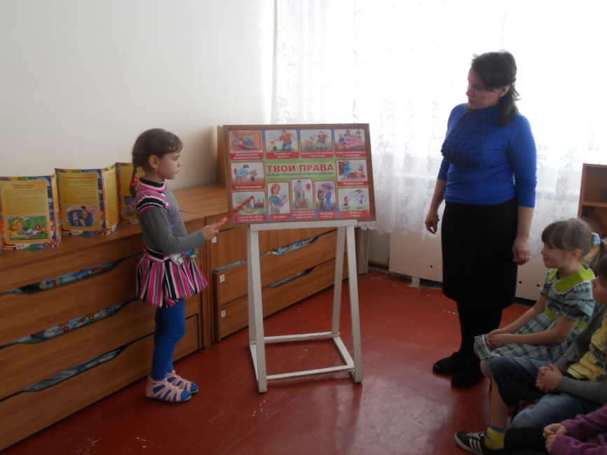
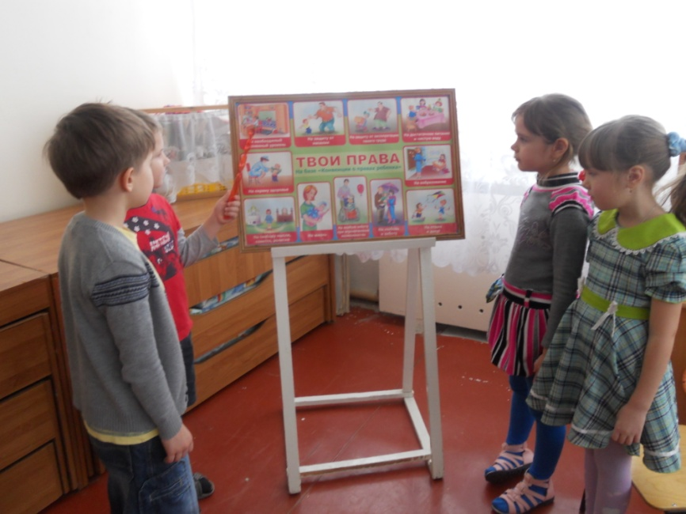
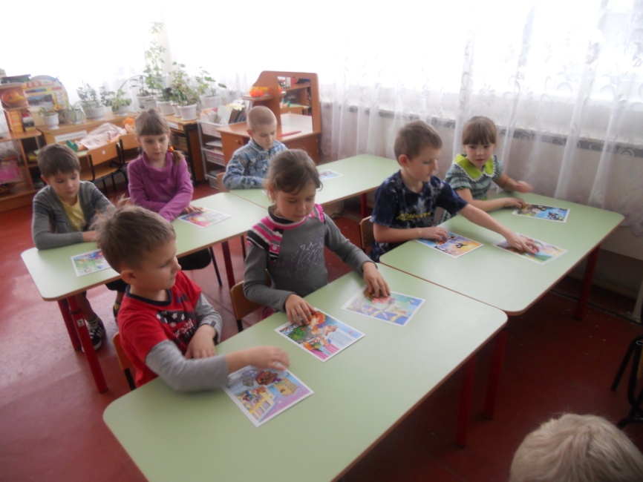
Непосредственно-организованная деятельность «Я имею право жить и воспитываться в семье»

Slide 8
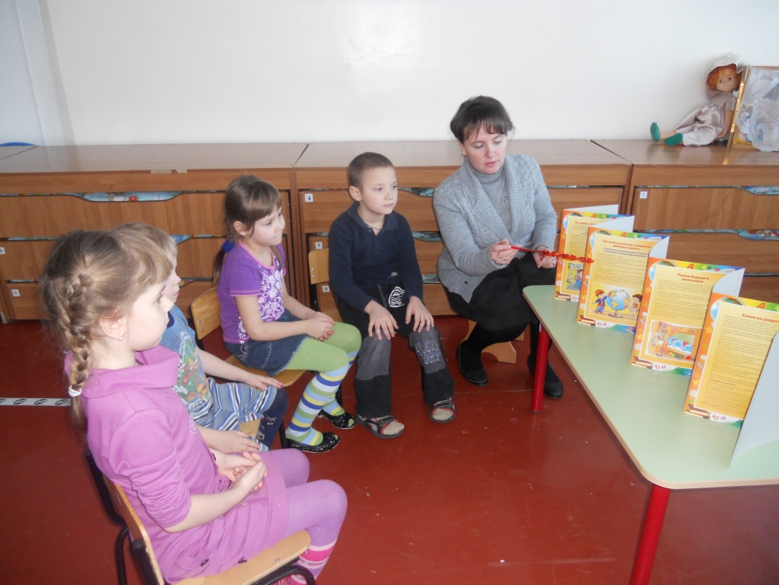
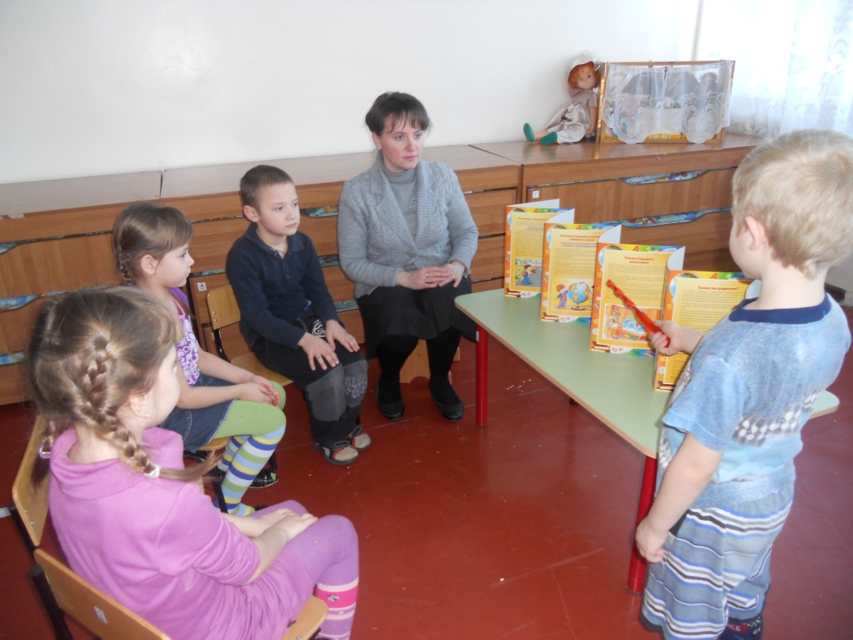
Беседа «Что я знаю о своих правах?»

Slide 9
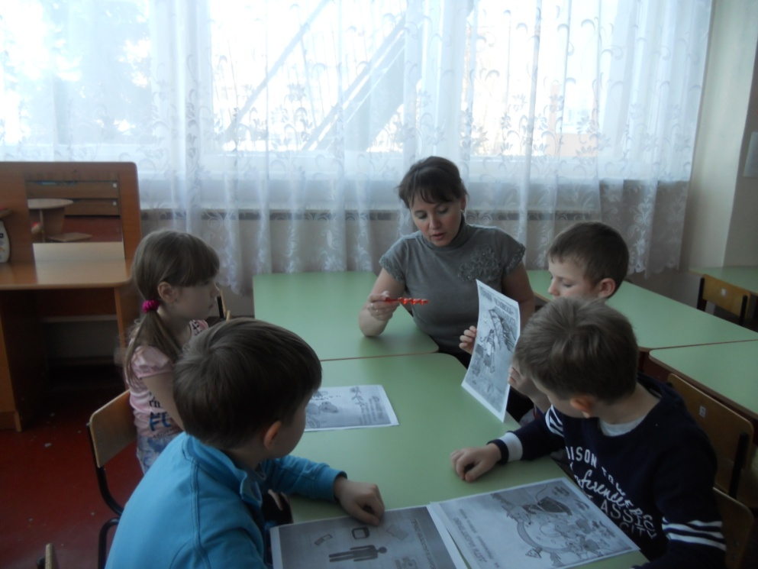
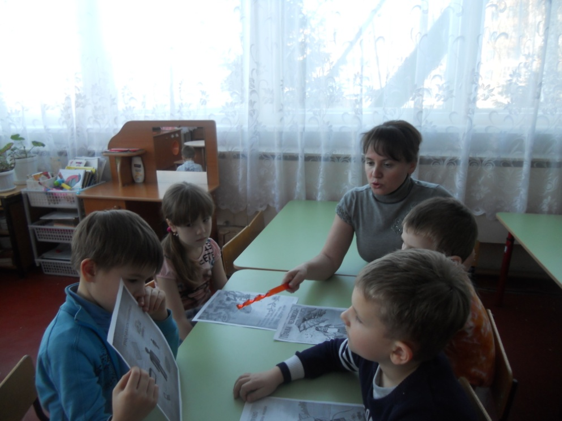
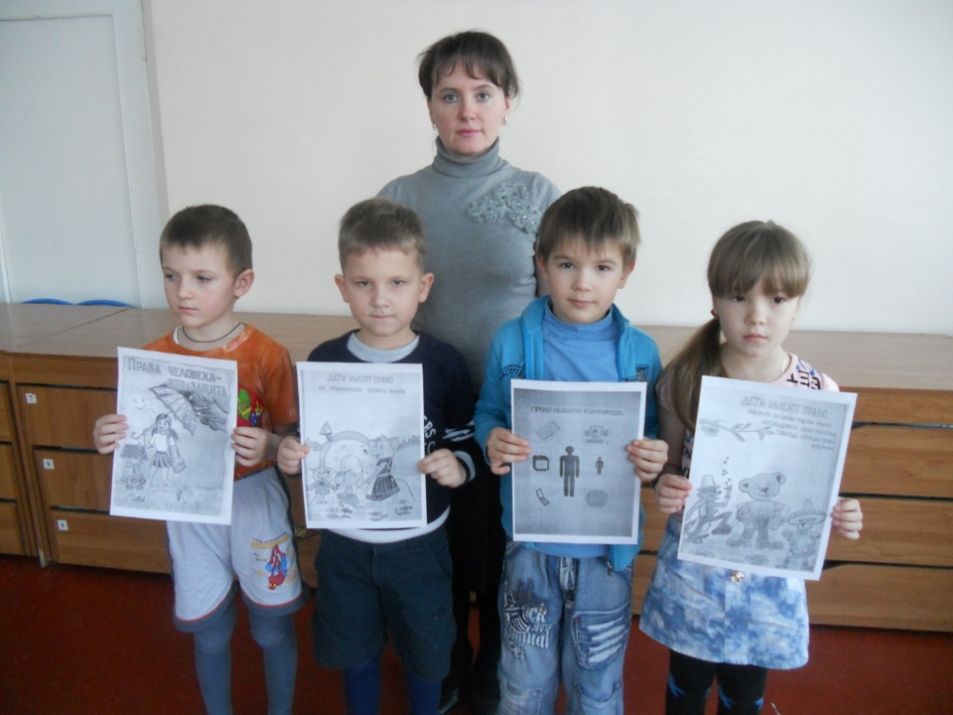
Дидактическая игра «Назови право»

Slide 10
Диагностика по проекту «Ребенок тоже имеет права» в группе компенсирующей направленности (ОНР) №1

Slide 11
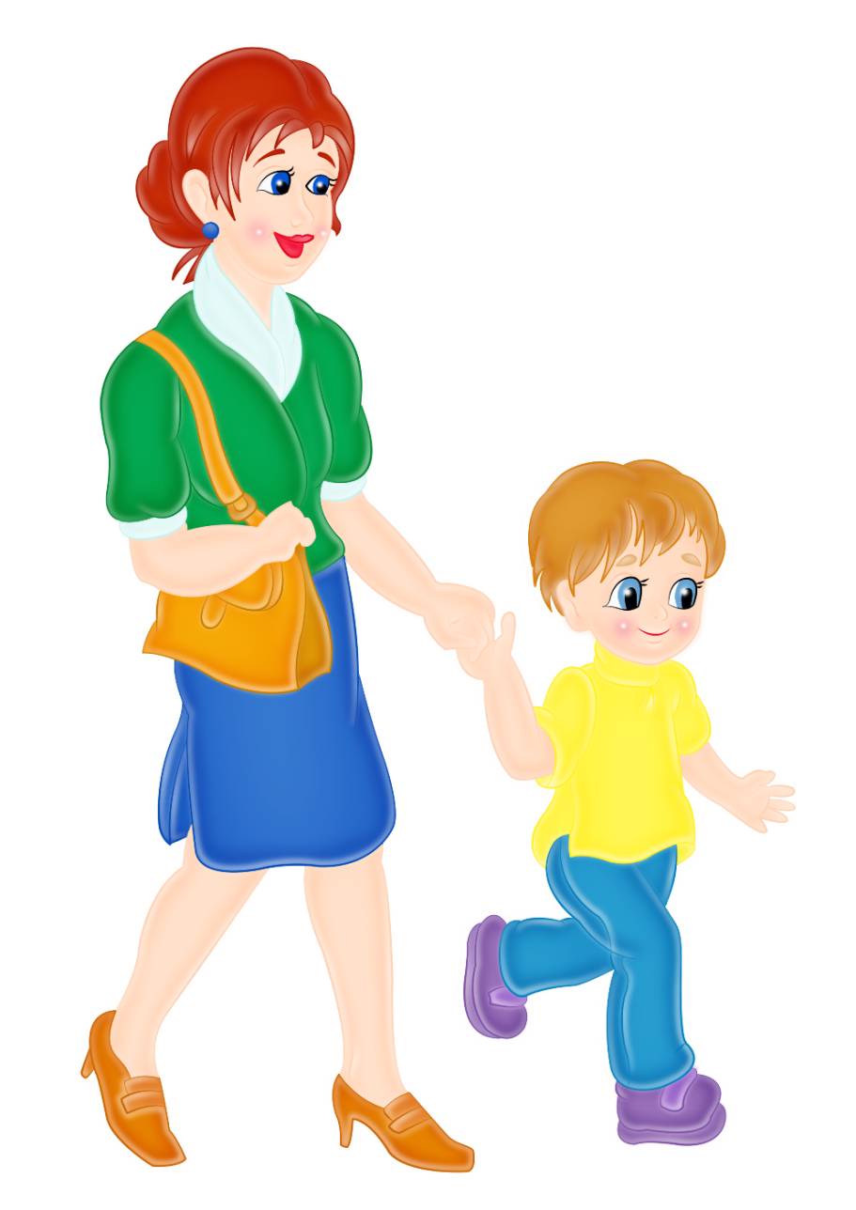
По извилистой дорожке
Шли по миру чьи-то ножки.
Вдаль смотря широкими
глазами,
Шел малыш знакомиться с
правами.
Рядом мама крепко за руку
держала,
В путь-дорогу умницу свою
сопровождала.
Знать должны и взрослые, и
дети
О правах, что защищают их на
свете.

